Slide 1

Curso básico de lenguaje R aplicado a las Ciencias Sociales

Slide 2
Curso básico de lenguaje R aplicado a las Ciencias Sociales Versión 2.0
Abril 2019
Curso organizado por la Oficina de Apoyo al Investigador de la Universidad Internacional de la Rioja
10 de abril 2019
Curso de 10 horas
Nicolás Robinson-Garcia
http://nrobinsongarcia.com

Slide 3

Todo el material del curso así como recursos adicionales están disponibles

Slide 4


¿Quién soy yo y cuánto sé de este tema?
Licenciado en Documentación
Doctor en Ciencias Sociales
Investigador Marie Sklodowska-Curie

Slide 5
Agenda
PARTE 1
Presentación
¿Qué es y por qué R?
Instalación y toma de contacto
Importación de datos
PARTE 2
El uso de paquetes y librerías
Intro al paquete ggplot2
Análisis descriptivo y visualización
Puesta en común

Slide 6

Presentación PARTE I-I

Slide 7
¿Qué aprenderéis en este curso?
Lenguaje estadístico R
Qué es y por qué merece la pena aprenderlo
Los principios básicos para aprender a programar en R
Paquetes de interés para la visualización de datos y para el análisis estadístico
Recursos y consejos para buscar ayuda y seguir con la formación en R

Slide 8
¿Qué NO aprenderéis en este curso?
Análisis estadístico
Conocimiento pormenorizado de las técnicas de análisis
La aplicación de técnicas de análisis avanzadas

Slide 9
¿Qué NO aprenderéis en este curso?
Lenguaje estadístico R
Poder realizar cualquier tipo de análisis estadístico con R
Conocer todas las características del lenguaje
Programar en R

Slide 10
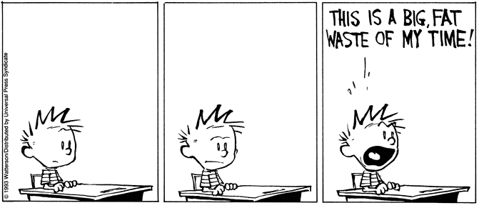

Slide 11
Contenidos
Programación en R
Introducción al lenguaje de R
Directrices básicas de comandos, software adicional y acceso a formación
Paquetes básicos para la visualización y el análisis de datos
Dinámicas de análisis descriptivo de datos: Importación, descriptivos y visualización de datos

Slide 12
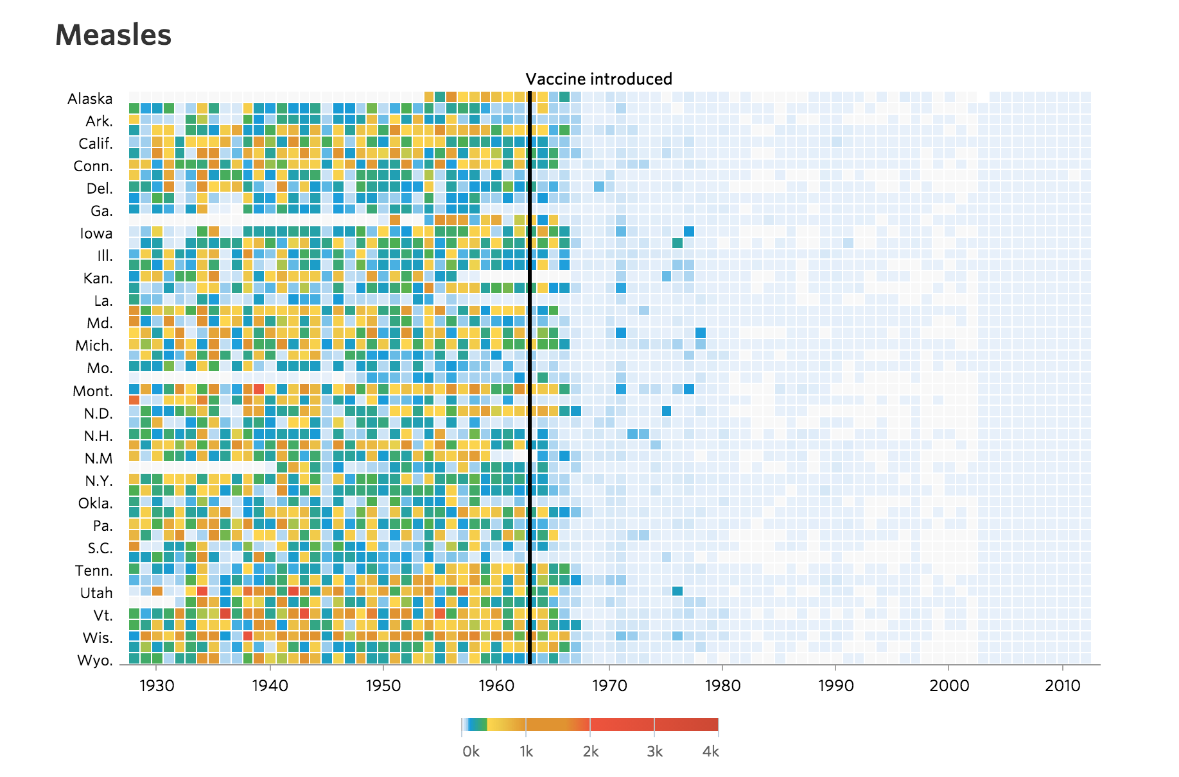
¿Qué es R y por qué? 1. Por qué R 2. Un poco de historia 3. R y RStudio 4. Comandos básicos PARTE I-2

Slide 13

Razones por las que vale la pena aprender R

Slide 14
1 | Gratuito y abierto
2 | Compatible con distintas plataformas
3 | Reproducible
4 | Universal y colaborativo
5 | Flexible y en continuo crecimiento
Fuente: https://rafalab.github.io/dsbook/getting-started.html

Slide 15
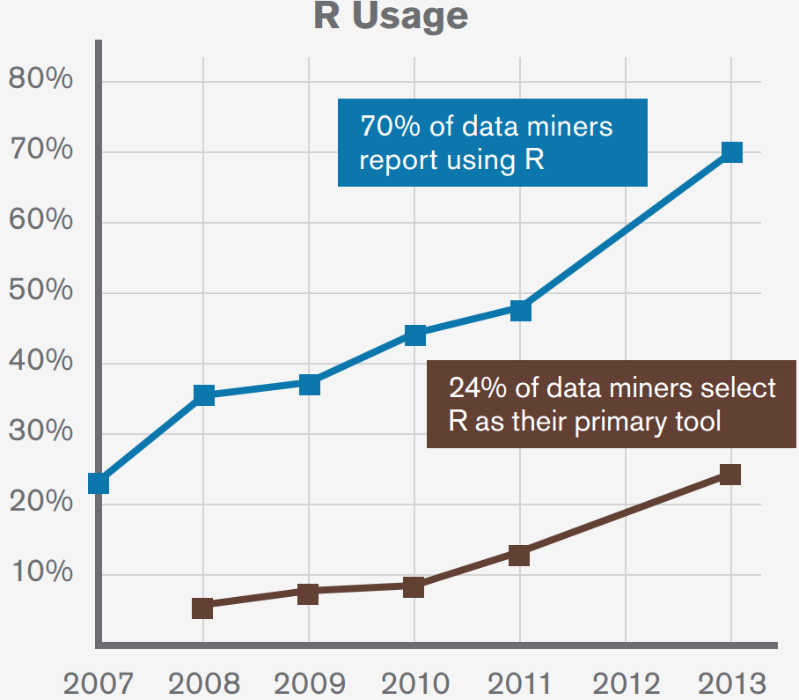
Alternativas:
SPSS
SAS
Stata
MatLab
1 | Gratuito y abierto

Slide 16
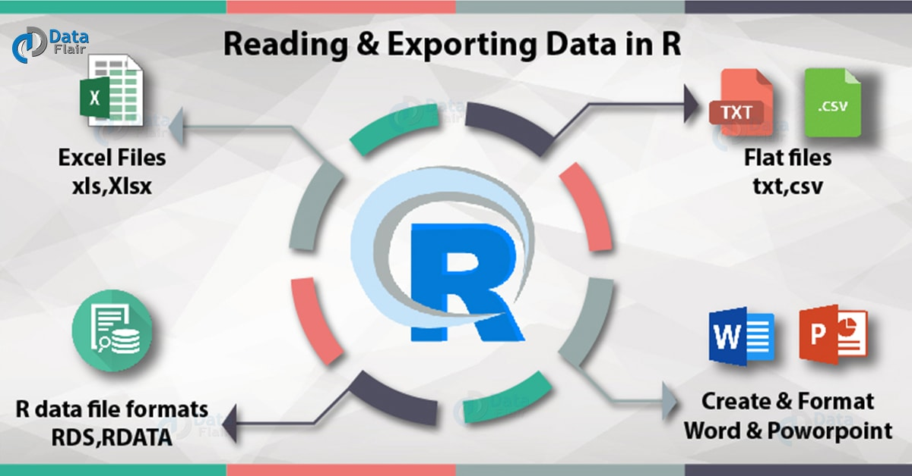
2 | Compatible con distintas plataformas

Slide 17
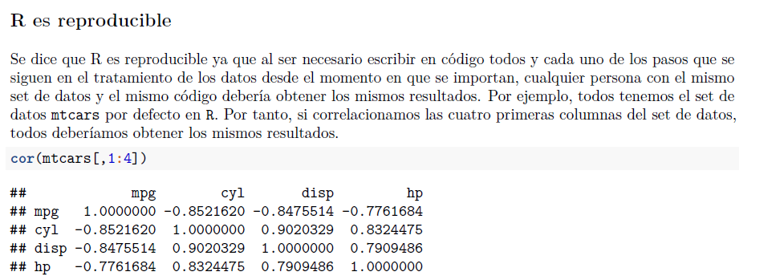
3 | Reproducible

Slide 18
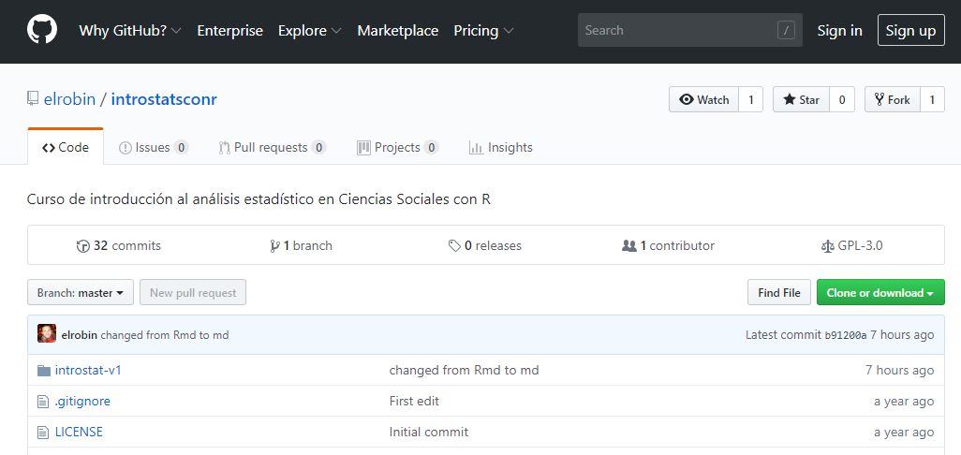
4 | Universal y colaborativo

Slide 19
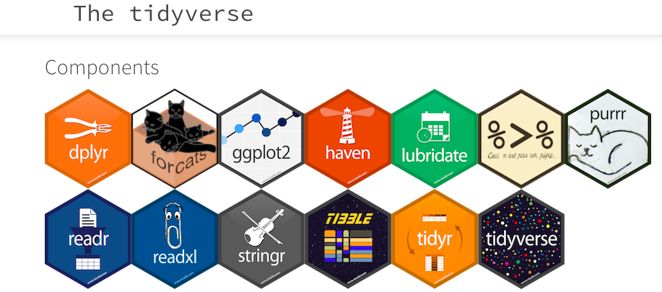
5 | Flexible y en continuo crecimiento

Slide 20
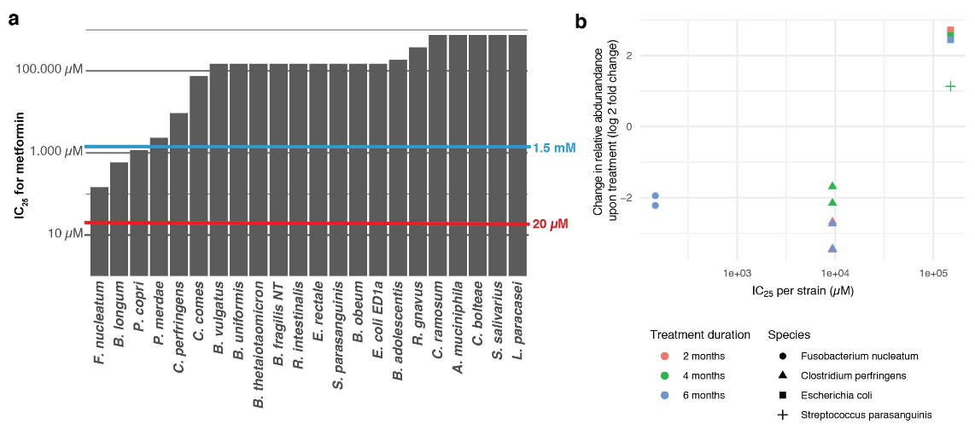
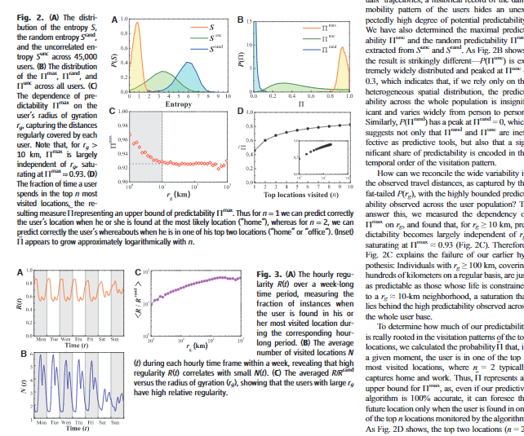
Algunos ejemplos

Slide 21
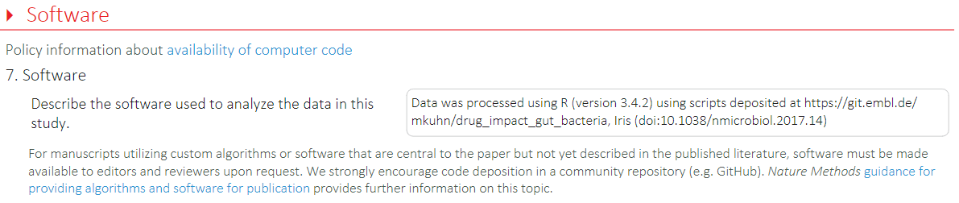
Algunos ejemplos
Nature

Slide 22
Recursos
Cursos Data Science - Johns Hopkins University
R for Data Science - Hadley Wickham
Introduction to Data Science - Rafael A. Irizarry
R Journal - Q2 JCR
Journal of Statistical Software - Q1 JCR

Slide 23
Un poco de historia
1976
John Chambers desarrolla el lenguaje de programación S en Bell Labs.
2000
Se publica la primera versión beta estable de R.
1992
R. Ihaka y R. Gentleman comienzan a desarrollar R basado en S.
2009
New York Times se hace eco del éxito y crecimiento en el uso de R.
1995
M. Mächler se une y les anima a liberar el código en abierto
2011
Lanzamiento oficial de la primera versión de RStudio.

Slide 24
Características de R
Lenguaje de programación sin interfaz
Curva de aprendizaje alta
Actualizaciones frecuentes
Estructura modular
https://cloud.r-project.org/

Slide 25

RStudio
Interfaz para R libre y gratuita
Una amplia comunidad detrás
Actualizaciones constantes y recursos propios
Ofrece un entorno integrado
https://www.rstudio.com

Slide 26
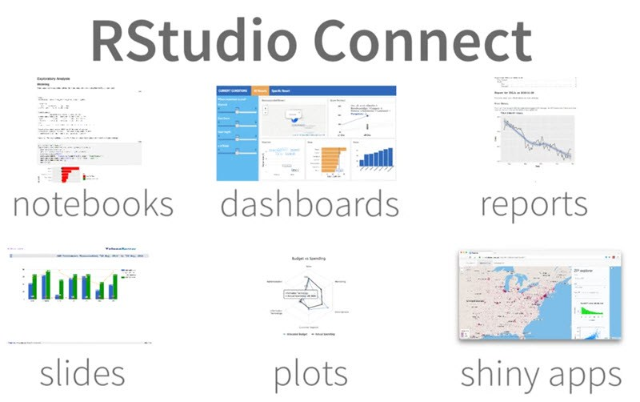
No es solo una interfaz para programar
Publicación de documentos en PDF
Cuadernos de notas RMarkdown
Creación de presentaciones y páginas web
Creación de aplicaciones
Control de versiones - GIT

Slide 27
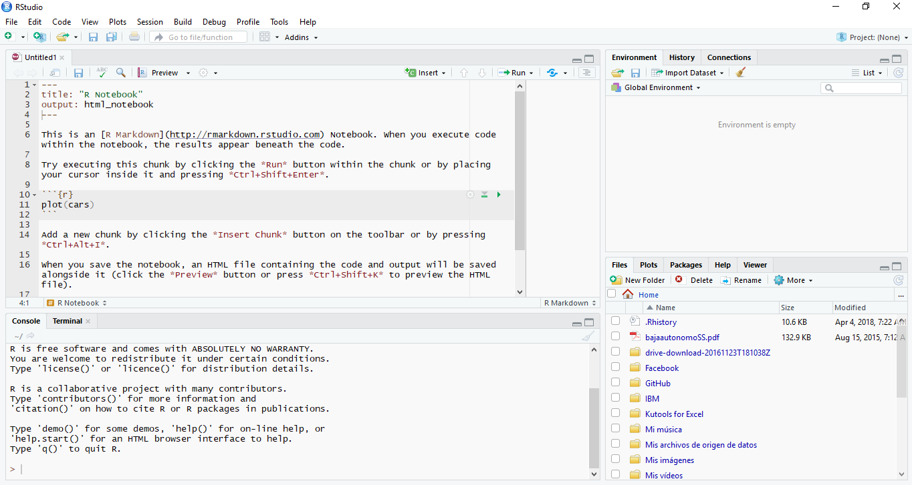
¿Cómo es RStudio?

Slide 28
Zona de trabajo
Scripts
Notas
Visualización de tablas
1

Slide 29
Zona de medio
Objetos cargados
Historial
Conexiones externas
2

Slide 30
Zona de ejecución
Consola
3

Slide 31
Zona de archivos
Archivos externos
Ayuda
Visualizaciones
4

Slide 32

Conoce bien las reglas, para poder romperlas de forma efectiva

Slide 33
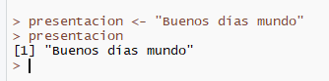
COMANDOS BÁSICOS
Todo es un objeto…
… un frase

Slide 34
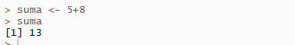
COMANDOS BÁSICOS
Todo es un objeto…
… un operación matemática

Slide 35
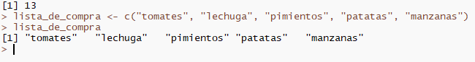
COMANDOS BÁSICOS
ELEMENTOS BÁSICOS
Todo es un objeto…
… una lista

Slide 36
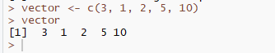
COMANDOS BÁSICOS
ELEMENTOS BÁSICOS
Todo es un objeto…
… un vector

Slide 37
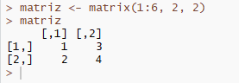
COMANDOS BÁSICOS
ELEMENTOS BÁSICOS
Todo es un objeto…
… una matriz

Slide 38
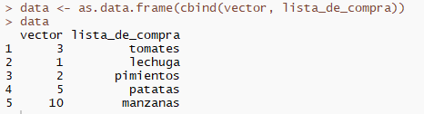
COMANDOS BÁSICOS
ELEMENTOS BÁSICOS
Todo es un objeto…
… un data frame

Slide 39
Diferencias entre data frame y matriz
En una matriz todas las columnas tienen el mismo tipo de datos, mientras que en un data frame se pueden incluir distintos tipos de datos (e.g., numérico, ordinal, etc.)
Normalmente trabajaremos con data frames

Slide 40
COMANDOS BÁSICOS

Slide 41
COMANDOS BÁSICOS
Los elementos entrecomillados se consideran valores de tipo textual.
Si no se trata de números, y no está entrecomillado, se considera un objeto o función

Slide 42
Algunas funciones

Slide 43
Algunas funciones

Slide 44
Algunas funciones
1. cbind() - Une una serie de objetos en columnas
rbind() - Une filas
2. as.data.frame() - Convierte el objeto en un data frame

Slide 45
Kit de ayuda
Información sobre funciones y ayuda dentro de RStudio
>?cbind() >??cbind
Ayuda en la web
r how to [función a realizar]

Slide 46
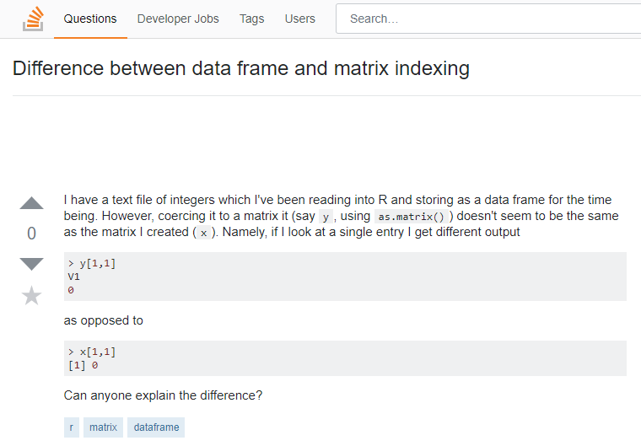
Kit de ayuda
Stackoverflow
El lugar para
preguntarle a la
comunidad

Slide 47
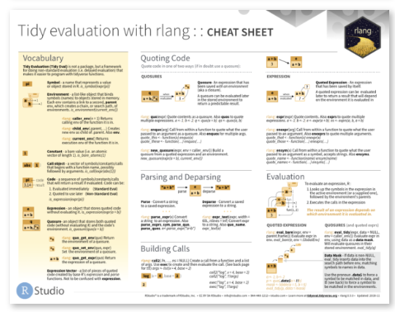
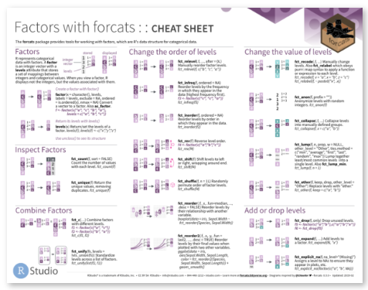
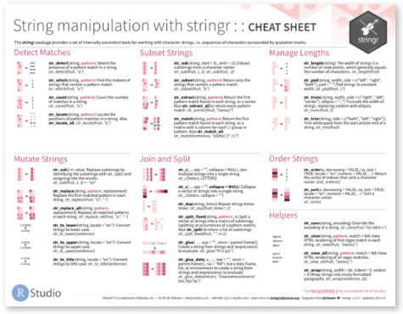
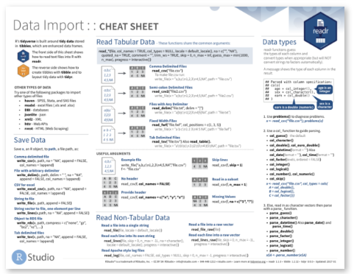
https://www.rstudio.com/resources/cheatsheets/

Slide 48

Ayuda en español
Lista de correos muy activa
Grupos locales de apoyo
Anuncio de cursos formativos
http://r-es.org

Slide 49

Instalación y toma de contacto 1. R CRAN y versiones 2. RStudio: proyectos y tipos de ficheros 3. Primeros pasos en el análisis de datos PARTE I-3

Slide 50
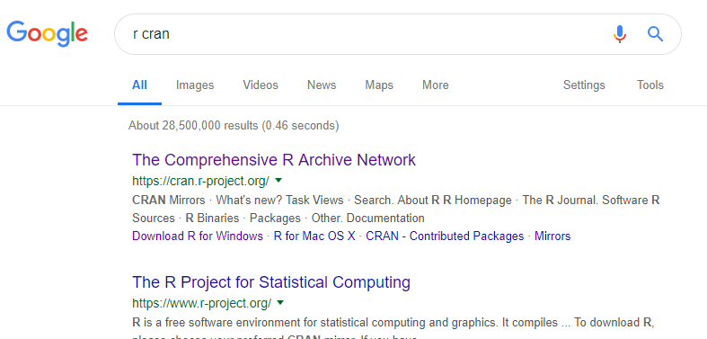
Para instalar R debemos introducir en nuestro buscador r cran

Slide 51
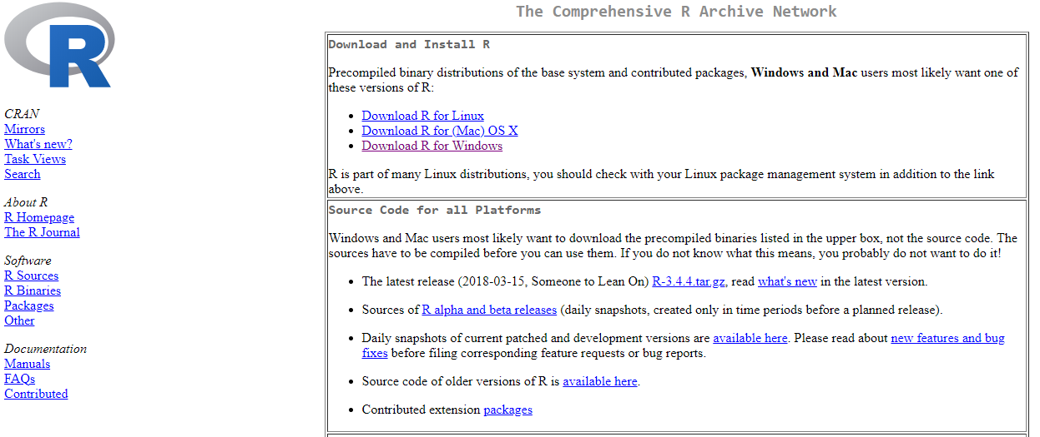
Descarga la opción correspondiente con vuestro sistema operativo

Slide 52
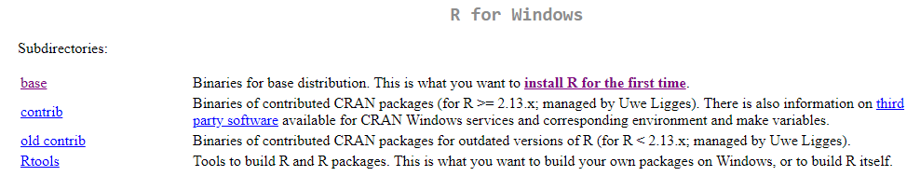
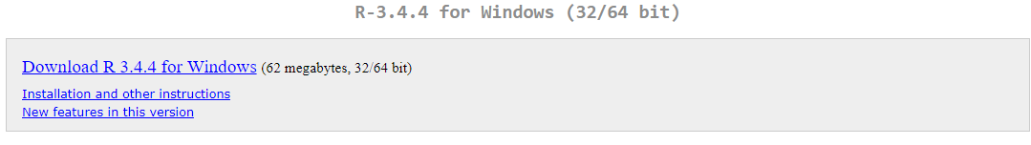
Incluso si se trata de una actualización, pincha en la opción de instalar R por primera vez

Slide 53
Importante saber que….
Al instalar R, es recomendable indicar que recuerde el número de versión
Todos los años se lanza una nueva versión de R, normalmente en los meses de verano
Para tener la última versión hay que volver a descargar e instalar R, al recordar el número de versión, el ordenador ignorará y eliminará las más antiguas

Slide 54
Para instalar RStudio es esencial haber instalado previamente R

Slide 55
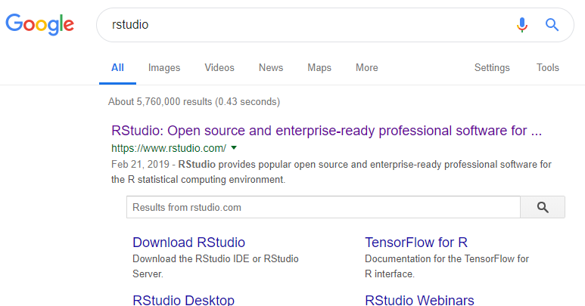
En primer lugar buscamos la web de RStudio desde nuestro buscador

Slide 56
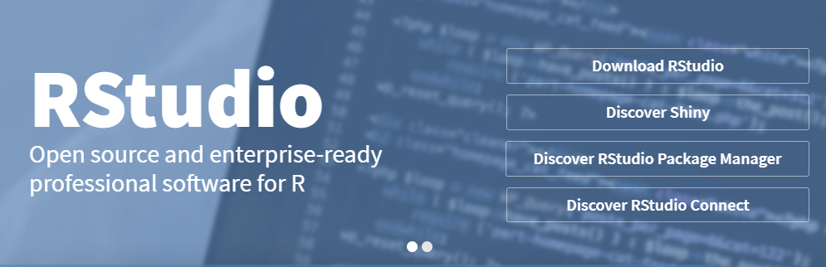
RStudio es un software libre, aunque cuenta con una versión de pago, la versión libre cuenta con todas las características necesarias, la única diferencia es que no cuenta con servicio de mantenimiento.
AT YOUR OWN RISK!

Slide 57
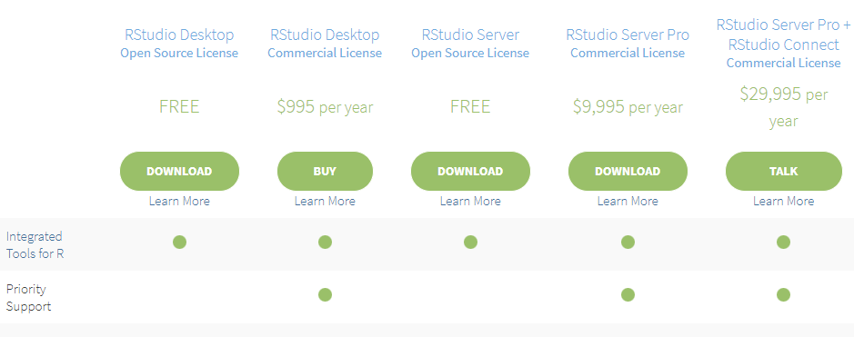
Descarga la versión gratuita para escritorio de RStudio e instálala

Slide 58
Ejercicio 1. Conociendo las herramientas
Objetivo: Familiarizarse con la interfaz de RStudio y realizar operaciones básicas en la consola de R.
Tarea: Inicia un proyecto en RStudio llamado curso-iniciacion. Utilizando la consola de RStudio, deberás crear tres objetos: un vector de números, un vector de nombres de personas y un data frame.
Planteamiento: Utiliza la función str() para cada uno de los tres objetos creados. ¿Para qué sirve esta función? ¿Qué información ofrece sobre cada uno de los tres objetos creados?

Slide 59
Ejercicio 2. Conociendo las herramientas
Objetivo: Conocer los tipos de ficheros que crea RStudio
Tarea: Basándote en el ejercicio anterior, crea un documento en R que pueda exportarse a formato html, Word o PDF en el que se explique cómo se ha creado cada objeto así como el análisis de la función str().
Planteamiento: La utilidad de los documentos Rmarkdown radica en que nos permitirán guardar un historial de toda nuestra actividad, siendo capaces de integrar en un mismo software texto y comentarios, resultados y código.

Slide 60

Importación de datos 1. Importación de datos 2. Comprobación de importación 3. Estructura de datos 4. Exploración PARTE I-4

Slide 61
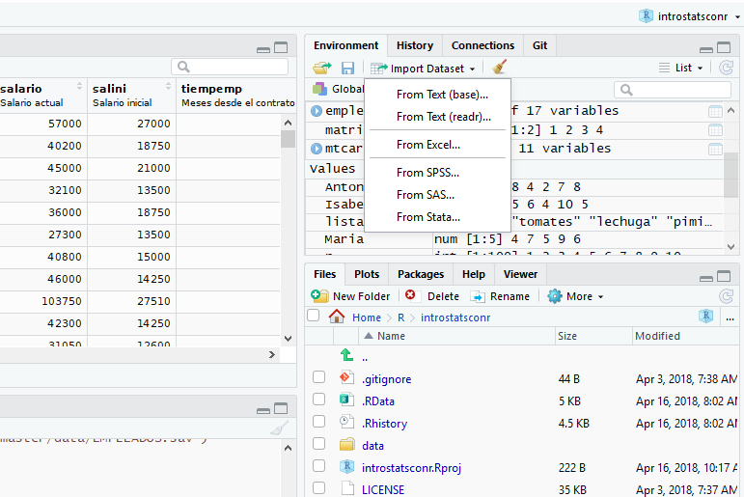
Importación de set de datos

Slide 62
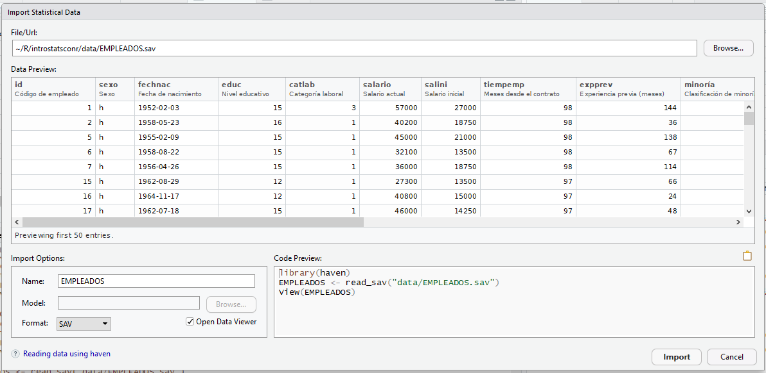
Importación de set de datos

Slide 63
Comandos básicos para explorar los datos
str()
summary()
complete.cases()
head()
subset()
nrow()
[,] $
Muestra para cada variable el tipo de dato que contiene
Indicadores descriptivos de cada variable (media, max., mín., etc.)
Indica para cada línea si hay datos incompletes o no
Muestra las seis primers líneas del set de datos
Filtrado condicional del set de datos
Cuenta el número de líneas del set de datos
Filtrado de datos de columnas o líneas específicas

Slide 64
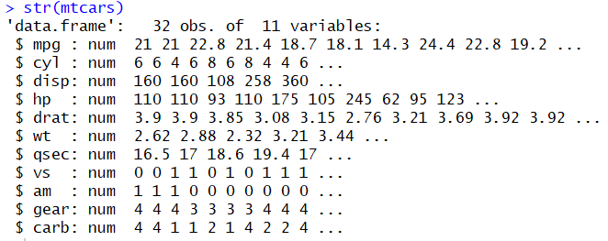
str()

Slide 65
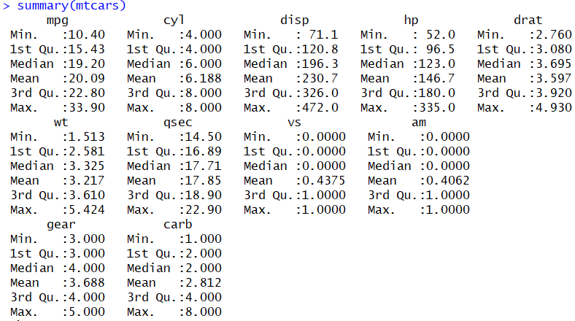
summary()

Slide 66
complete.cases()

Slide 67
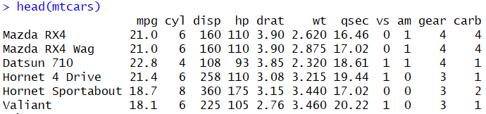
head()

Slide 68
subset()
subset(x, subset, select, …)
x = | Dataframe sobre el que se va a aplicar el filtro
subset = | Condición necesaria para filtrar
select = | Variables que queremos preservar

Slide 69
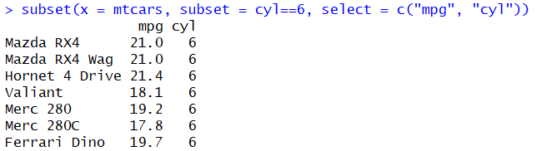
subset()

Slide 70
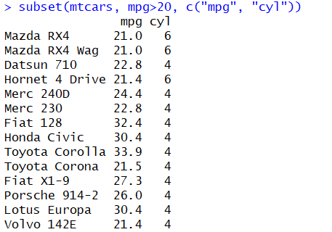
subset()

Slide 71
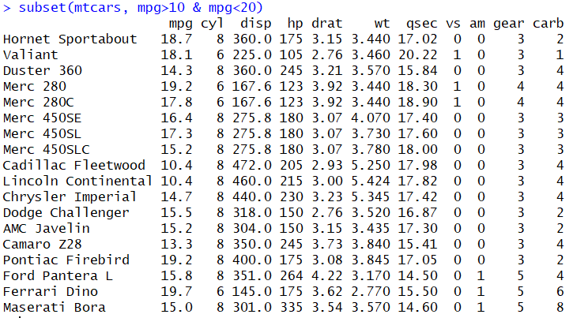
subset()

Slide 72
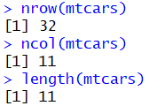
nrow()

Slide 73
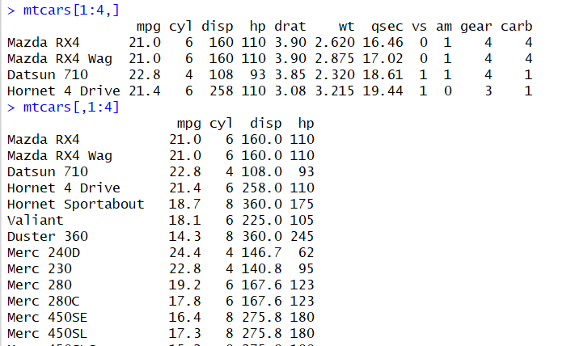
[,] $
[filas,columnas]

Slide 74
[,] $
dataframe$variable

Slide 75
Explorando los datos con visualizaciones
plot()
hist()
barplot()
boxplot()
Gráfico de dispersion o lineal
Histograma
Gráfico de barras
Gráfico de caja y bigotes

Slide 76
Parte IV
Acceso e instalación de paquetes
Importación de sets de datos
Visualización de datos - ggplot2
Análisis estadístico y regresiones en R
Visualizaciones y regresiones en R

Slide 77
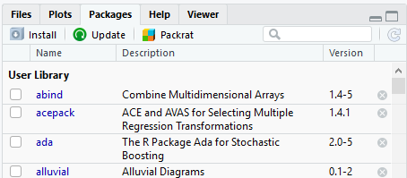
Acceso e instalación de paquetes
Software descentralizado
La comunidad crea sus propios paquetes que se van adhiriendo de manera modular
Cada paquete
tiene su propia
versión y debe
actualizarse

Slide 78
Acceso e instalación de paquetes
Normalmente, los paquetes finalizados se suben a CRAN - https://cran.r-project.org
Se pueden descargar directamente desde R con el siguiente comando:
>install.packages(“nombre_del_paquete”)

Slide 79
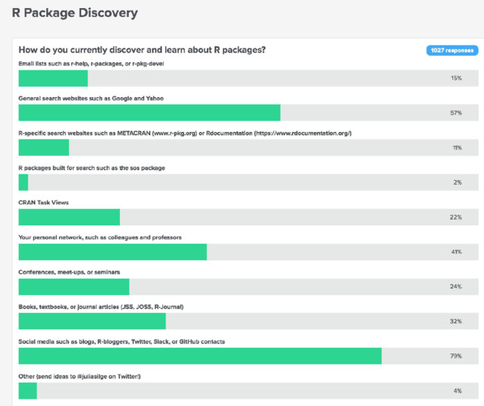

Slide 80
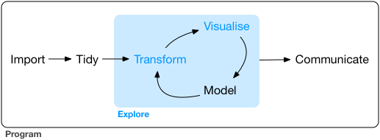
Visualización de datos
http://r4ds.had.co.nz/explore-intro.html

Slide 81
Visualización de datos
http://r4ds.had.co.nz/explore-intro.html

Slide 82
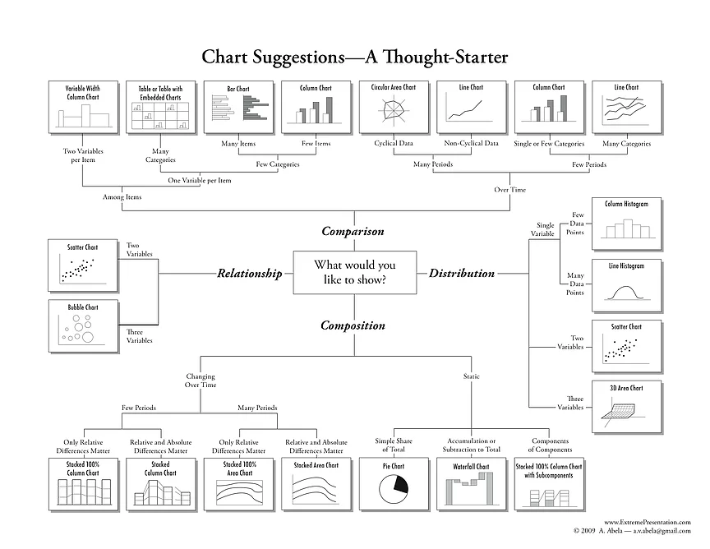

Slide 83
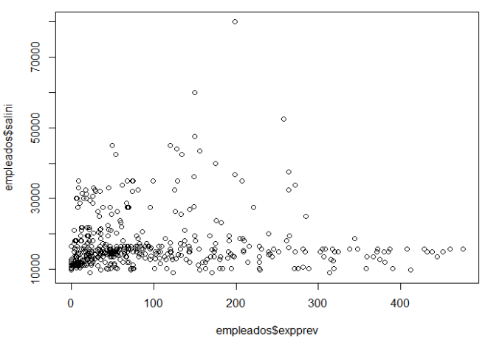
Visualización de datos - {graphics}
Dentro de los paquetes básicos R contiene varios con comandos para la visualización de resultados
Diagrama de dispersión
> plot()

Slide 84
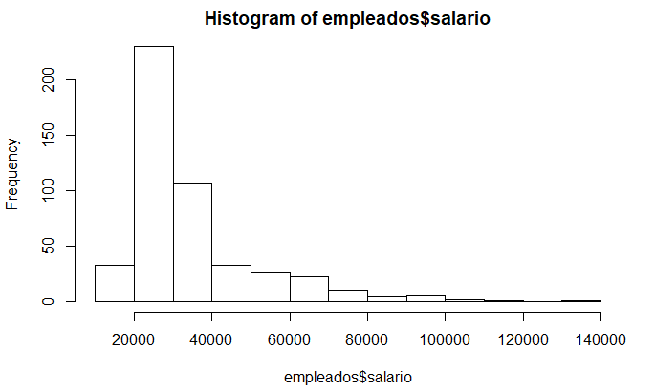
Visualización de datos - {graphics}
Dentro de los paquetes básicos R contiene varios con comandos para la visualización de resultados
Diagrama de dispersión
> plot()
Histograma
> hist()

Slide 85
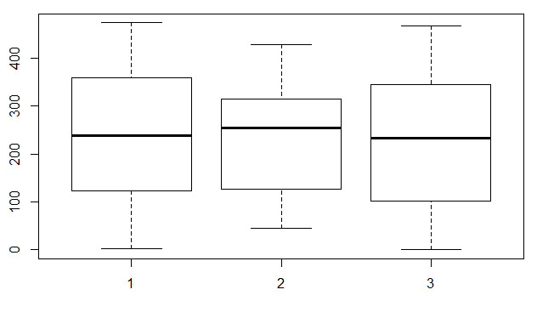
Visualización de datos - {graphics}
Dentro de los paquetes básicos R contiene varios con comandos para la visualización de resultados
Diagrama de dispersión
> plot()
Histograma
> hist()
Caja y bigotes
> boxplot()

Slide 86
Visualización de datos - {ggplot2}
El paquete de gráficos más extendido y empleado actualmente
Su creador, Hadley Wickham, CEO de RStudio es autor de los paquetes más populares en la actualidad
Numerosos paquetes de visualización están basados a su vez en ggplot2
Se caracteriza por emplear la gramática de gráficos, una forma intuitiva de crear gráficas

Slide 87
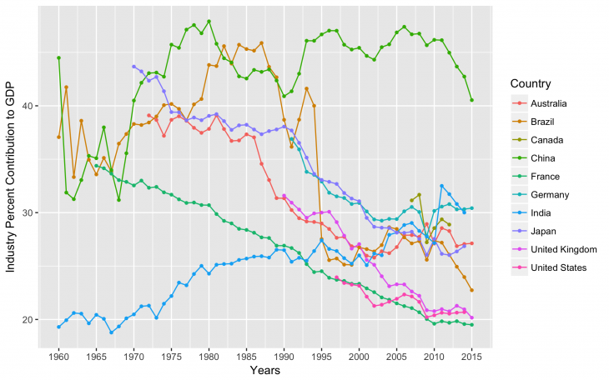
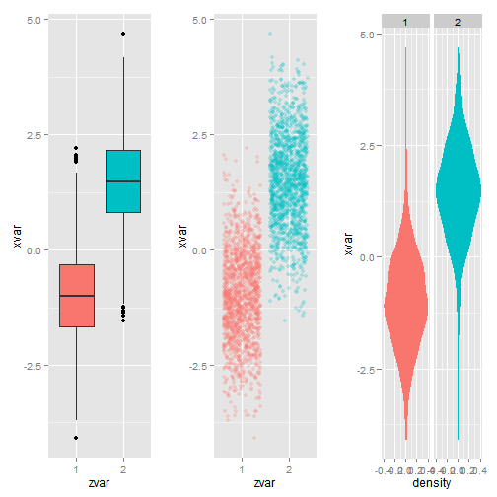
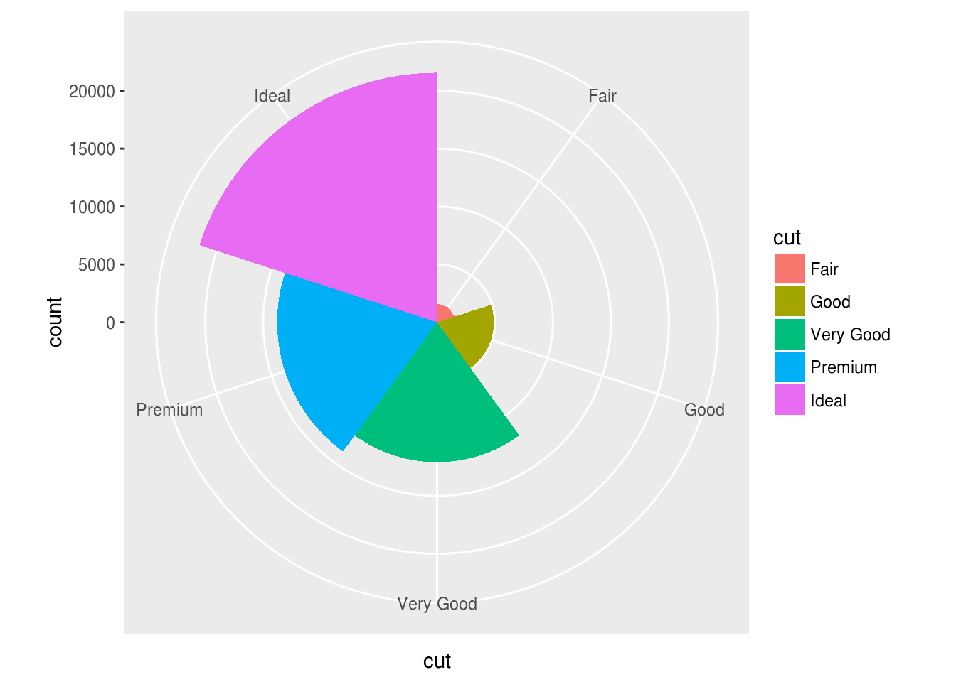
Visualización de datos - {ggplot2}
Algunos ejemplos

Slide 88

Visualización de datos - {ggplot2}
Cheat sheet
Descárgala aquí

Slide 89
Visualización de datos - {ggplot2}
Estructura del código por capas
>ggplot(data = mpg) +
geom_point(mapping = aes(x = displ, y = hwy))

Slide 90
Visualización de datos - {ggplot2}
Estructura del código por capas
>ggplot(data = mpg) +
geom_point(mapping = aes(x = displ, y = hwy))
Primera capa: Sistema de coordenadas y definición de set de datos

Slide 91
Visualización de datos - {ggplot2}
Estructura del código por capas
>ggplot(data = mpg) +
geom_point(mapping = aes(x = displ, y = hwy))
Primera capa: Sistema de coordenadas y definición de set de datos
Segunda capa: Tipo de gráfico y variables a mostrar

Slide 92
Visualización de datos - {ggplot2}
Estructura del código por capas
>ggplot(data = mpg) +
geom_point(mapping = aes(x = displ, y = hwy))
Primera capa: Sistema de coordenadas y definición de set de datos
Segunda capa: Tipo de gráfico y variables a mostrar
Para añadir nuevas capas

Slide 93

Análisis estadísticos - Test de normalidad
¿Cobran todos los técnicos de la empresa X un salario similar?

Slide 94

Análisis estadísticos - Test de normalidad
El histograma nos permite ver rápidamente si la distribución es normal

Slide 95

Análisis estadísticos - Test de normalidad
Otra opción es comparar la distribución por cuantiles reales con los teóricos

Slide 96

Análisis estadísticos - Test de normalidad
Test de Shapiro-Wilk de normalidad
> shapiro.test()

Slide 97

Análisis estadísticos - Contraste de hipótesis
Comparación del salario de directivos y técnicos
(catlab= 3 y 1)
> t.test()

Slide 98
Análisis estadísticos - ANOVA
Comparación de salarios entre las tres categorías
> aov(var1 ~ var2)
Nota: Esta permite visualizar distintos resultados. Debes asignarle un objeto. Después, prueba resumiendo los resultados o creando un gráfico:
> summary()
> plot()

Slide 99


Regresiones y correlaciones
¿Influye la renta en la esperanza de vida de los países europeos? ¿Y la inflación?

Slide 100

Regresiones y correlaciones
¿Influye la renta en la esperanza de vida de los países europeos? ¿Y la inflación?

Slide 101

Regresiones y correlaciones
¿Influye la renta en la esperanza de vida de los países europeos? ¿Y la inflación?

